Slide 1
Math

Slide 2
Клас Math. Теорія
Клас Math розташовується в пакеті java.lang та надає набір статичних методів для здійснення низки різних математичних обчислень. Нижче наведено приклади обчислень, для яких клас Math може бути корисним:
Обчислення абсолютних значень (значень за модулем)
Обчислення значень тригонометричних функцій (синусів, косінусів тощо)
Зведення в різні ступені
Вилучення коренів різних ступенів
Генерація випадкових чисел
Округлення та ін.

Slide 3
Клас Math. Приклади
Почнемо розбір класу з методів, які дозволяють обчислити значення модуля. За це відповідає метод abs. Цей метод перевантажений й у класі Math є такі його відмінності:
static double abs(double a)
static float abs(float a)
static int abs(int a)
static long abs (long a)
Приклад використання:
public static void main(String[] args) { System.out.println(Math.abs(-1)); // 1 System.out.println(Math.abs(-21.8d)); // 21.8 System.out.println(Math.abs(4532L)); // 4532 System.out.println(Math.abs(5.341f)); // 5.341
}

Slide 4
Клас Math. Обчислення тригонометрії. Теорія
Клас Math дозволяє обчислювати різні тригонометричні функції – синуси, косинуси, тангенси та ін.
З повним переліком методів можна познайомитися на сайті офіційної документації .
Нижче наведено деякий перелік даних методів:
static double sin(double a)
static double cos(double a)
static double tan(double a)
static double asin(double a)
static double acos(double a)
static double atan(double a)
Методи обчислюють: синус, косинус, тангенс, арксинус, арккосинус, арктангенс.
Кожен метод обчислює значення для кута `a`. Цей параметр передається в кожен метод і в кожному випадку вимірюється в радіанах (а не в градусах, як ми звикли). Тут є дві новини, гарна та погана. Почнемо з гарної. У класі Math є методи для переведення радіанів у градуси і градусів у радіани:
static double toDegrees(double angrad)
static double toRadians(double angdeg)
Тут метод додекорів переведе кут angrad, що вимірюється в радіанах у градуси. А метод дорадіанів, навпаки, переводить кут angdeg, що вимірюється в градусах - у радіани. А погана новина в тому, що це відбувається з деякою похибкою.

Slide 5
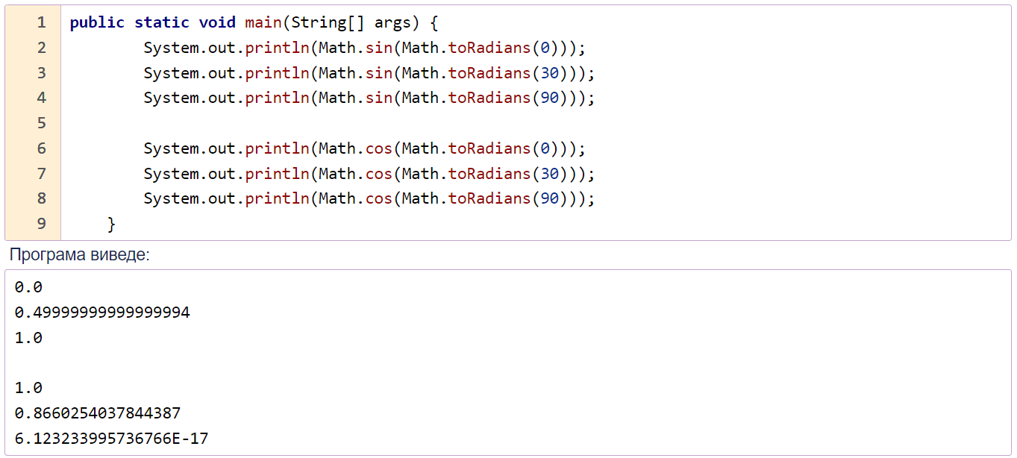
Клас Math. Обчислення тригонометрії
Наведемо приклад обчислення синусів та косінусів:
Що не зовсім відповідає таблицям синусів і косінусів, частково завдяки похибкам при переведенні з градусів у радіани.

Slide 6
Клас Math. Зведення в ступінь
Для зведення числа в ступінь клас Math надає метод pow, який має таку сигнатуру:
static double pow(double a, double b)
Даний метод зводить параметр `a` у ступінь `b`. Приклади:
public static void main(String[] args) { System.out.println(Math.pow(1,2)); // 1.0 System.out.println(Math.pow(2,2)); // 4.0 System.out.println(Math.pow(3,2)); // 9.0 System.out.println(Math.pow(4,2)); // 16.0 System.out.println(Math.pow(5,2)); // 25.0 System.out.println(Math.pow(1,3)); // 1.0 System.out.println(Math.pow(2,3)); // 8.0 System.out.println(Math.pow(3,3)); // 27.0 System.out.println(Math.pow(4,3)); // 64.0 System.out.println(Math.pow(5,3)); // 125.0
}

Slide 7
Клас Math. Вилучення коренів
Клас Math надає методи для вилучення коренів: квадратного та кубічного.
За цю процедуру відповідають такі методи:
static double sqrt(double a)
static double cbrt(double a)
Метод sqrt – добує квадратний корінь (square root), а метод cbrt – кубічний (cube root). Приклади:
public static void main(String[] args) { System.out.println(Math.sqrt(4)); // 2.0 System.out.println(Math.sqrt(9)); // 3.0 System.out.println(Math.sqrt(16)); // 4.0 System.out.println(Math.cbrt(8)); // 2.0 System.out.println(Math.cbrt(27)); // 3.0 System.out.println(Math.cbrt(125)); // 5.0
}

Slide 8
Клас Math. Генерація випадкових чисел
Для генерації випадкових чисел клас Math надає метод random. Даний метод генерує випадкове позитивне речове (double) число у проміжку від 0.0 до 1.0. Сигнатура методу має такий вигляд:
public static double random()
Приклад
public static void main(String[] args) {
for (int i = 0; i < 5; i++) {
System.out.println(Math.random());
}
}
Консоль
0.37057465028778513
0.2516253742011597
0.9315649439611121
0.6346725713527239
0.7442959932755443

Slide 9
Клас Math. Генерація випадкових чисел
За допомогою невеликих маніпуляцій, можна використовувати метод random класу Math для отримання цілих випадкових чисел лежачих у певному діапазоні. Наведемо приклад функції, яка приймає два аргументи min і max і повертає випадкове ціле число, яке лежить у проміжку від min (включно) до max (включно):
static int randomInARange(int min, int max)
{
return (int) (Math.random() * ((max - min) + 1)) + min;
}

Slide 10
Клас Math. Генерація випадкових чисел. Приклад
public class MathExample {
public static void main(String[] args) {
// Карта, в якій ми будемо зберігати кількість випадінь певного числа
Map<Integer, Integer> map = new TreeMap<>(); // Протягом 10000 операцій
for (int i = 0; i < 10000; i++) {
// Згенеруємо випадкове число від -10 включно до 10 включно
final Integer randomNumber = randomInARange(-10, 10);
if (!map.containsKey(randomNumber)) {
// Якщо карта ще не містить "випавший випадковий номер"
// Покладемо його в карту з кількістю випадінь = 1
map.put(randomNumber, 1);
} else {
// В іншому випадку збільшимо кількість випадінь цього числа на 1
map.put(randomNumber, map.get(randomNumber) + 1);
}
}
// Виведемо на екран вміст карти у форматі ключ=[значення]
for (Map.Entry<Integer, Integer> entry : map.entrySet()) {
System.out.println(String.format("%d=[%d]", entry.getKey(), entry.getValue()));
}
}
static int randomInARange(int min, int max) {
return (int) (Math.random() * ((max - min) + 1)) + min;
}
}
Консоль
-10=[482]
-9=[495]
-8=[472]
-7=[514]
-6=[457]
-5=[465]
-4=[486]
-3=[500]
-2=[490]
-1=[466]
0=[458]
1=[488]
2=[461]
3=[470]
4=[464]
5=[463]
6=[484]
7=[479]
8=[459]
9=[503]
10=[444]
Process finished with exit code 0

Slide 11
Клас Math. Округлення
Для округлення чисел Java одним із інструментів є методи класу Math. А точніше методи round, ceil та floor:
static long round(double a)
static int round(float a)
static double floor(double a)
static double ceil(double a)
Метод round - округляє так, як звичайно обивателю. Якщо дробова частина числа більша чи дорівнює 0.5, то число буде округлено у більшу сторону, інакше в меншу.
Метод floor завжди, незалежно від значень дробової частини, округляє число меншу сторону (у бік негативної нескінченності).
Метод ceil, навпаки, незалежно від значень дробової частини, округляє числа у велику сторону (у бік позитивної нескінченності). Погляньмо на приклади:

Slide 12
Клас Math. Округлення. Приклад
public static void main(String[] args) { System.out.println(Math.round(1.3)); // 1 System.out.println(Math.round(1.4)); // 1 System.out.println(Math.round(1.5)); // 2 System.out.println(Math.round(1.6)); // 2 System.out.println(Math.floor(1.3)); // 1.0 System.out.println(Math.floor(1.4)); // 1.0 System.out.println(Math.floor(1.5)); // 1.0 System.out.println(Math.floor(1.6)); // 1.0 System.out.println(Math.ceil(1.3)); // 2.0 System.out.println(Math.ceil(1.4)); // 2.0 System.out.println(Math.ceil(1.5)); // 2.0 System.out.println(Math.ceil(1.6)); // 2.0
}

